Slide 1



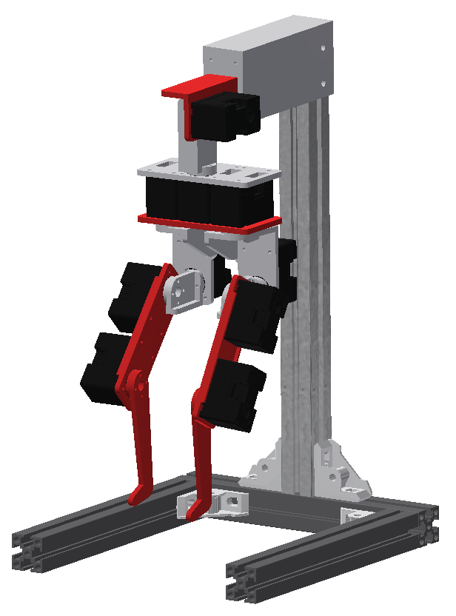




だみとら
物理コン
joint_state
OSC
damitora_osc
pose
tf
tf_to_pose
(jsk_topic_tools)
※トラッカーの位置姿勢はtfから楽々計算♪
？
joint_state
OSC
damitora_osc
トラッカ―自作etc
pose
tf
tf_to_pose
(jsk_topic_tools)
※トラッカーの位置姿勢はtfから楽々計算♪

